Slide 1

ABC joda
Priročnik za učence in učitelje

Slide 2
Orodje za povratne informacije o jodu
Vzemite si 5 minut in sami izpolnite orodje za povratne informacije o jodu
Notes:
Če imajo učenci računalnik ali dostop do interneta, uporabite verzijo on-line na spletni strani.

Slide 3
Zakaj je jod pomemben?
Jod je esencialni mineral, ki igra v telesu ključno vlogo za zdravo življenje. Potrebujete ga le v majhnih dnevnih količinah. Pomaga vaši ščitnici, ki nadzoruje, kako hitro vaše telo porablja energijo. Je ključnega pomena za rast in ohranjanje energije. Brez ustrezne količine joda vaše telo morda ne bo delovalo, kot bi moralo, zato poskrbite, da ga boste dobili dovolj. Ustrezen vnos joda je pomemben v vseh življenjskih obdobjih, še zlasti pa za otroke in ženske, ki načrtujejo nosečnost.
Jod potrebujete že pred rojstvom in zelo zgodaj v življenju, da lahko rastete in se učite. V mesecih po rojstvu lahko materino mleko ali mleko v prahu za dojenčke zagotovita jod, ki ga potrebujete. Kasneje pa ga morate najti v različnih živilih, bogatih z jodom.
Esencialni mineral je tisti, ki ga vaše telo potrebuje, a ga ne more proizvajati, zato ga mora dobiti s hrano.
Notes:
Slovar: esencialni mineral je tisti, ki ga vaše telo potrebuje, a ga ne more proizvajati, zato ga mora dobiti s hrano.
Vprašajte učence, ali vedo, kaj pomeni beseda “esencialni mineral”.
Učence lahko vprašate tudi, ali poznajo druge esencialne minerale [železo, selen, baker, magnezij, cink, kalcij, fosfor, kalij, natrij, krom, klorid, fluorid – in seveda jod]

Slide 4
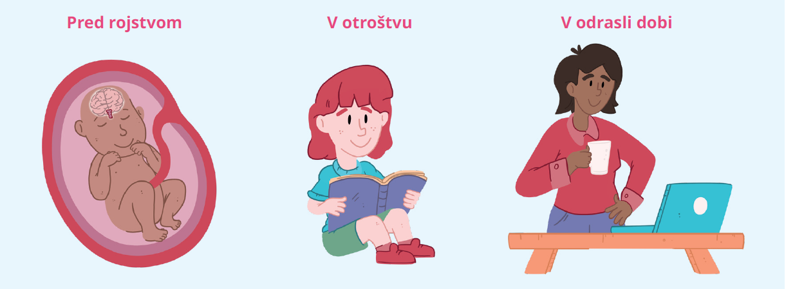
Zakaj je jod pomemben?
Jod potrebujete že pred rojstvom, zelo zgodaj v življenju, v otroštvu in v obdobju načrtovanja družine.

Slide 5
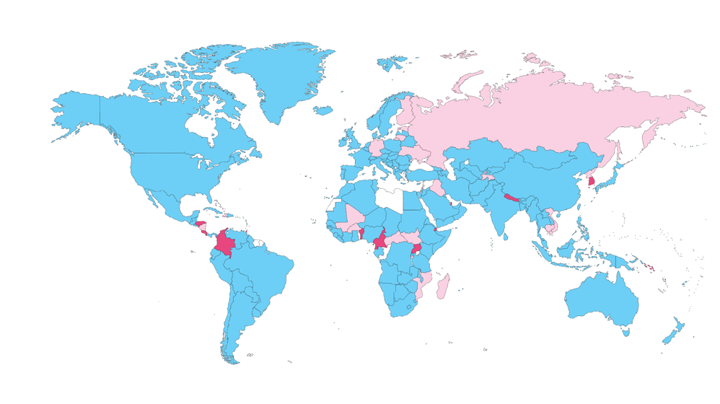
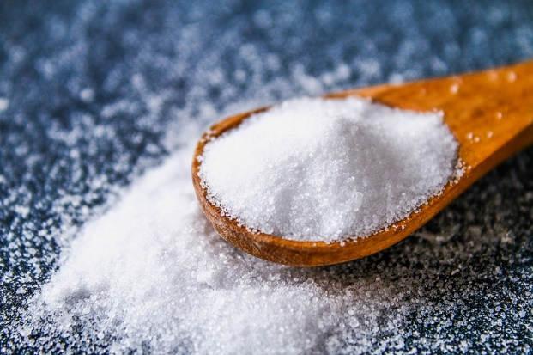
Ali imajo vsi na svetu v svoji prehrani dostop do joda?
V številnih državah običajna prehrana ne vsebuje dovolj joda.
Preskrbo z jodom spremljajo države s preverjanjem vsebnosti joda v urinu z nacionalnimi in regionalnimi raziskavami.
Večji del svetovnega prebivalstva ima zaradi svetovne kampanje za dodajanje joda kuhinjski soli zagotovoljen dostop do majhnih količin joda, ki jih potrebuje. Vendar pa v nekaterih državah, na primer v Združenem kraljestvu in Republiki Ciper, ljudje nimajo dostopa do jodirane soli.
Notes:
Na naslednji drsnici je večji zemljevid.

Slide 6
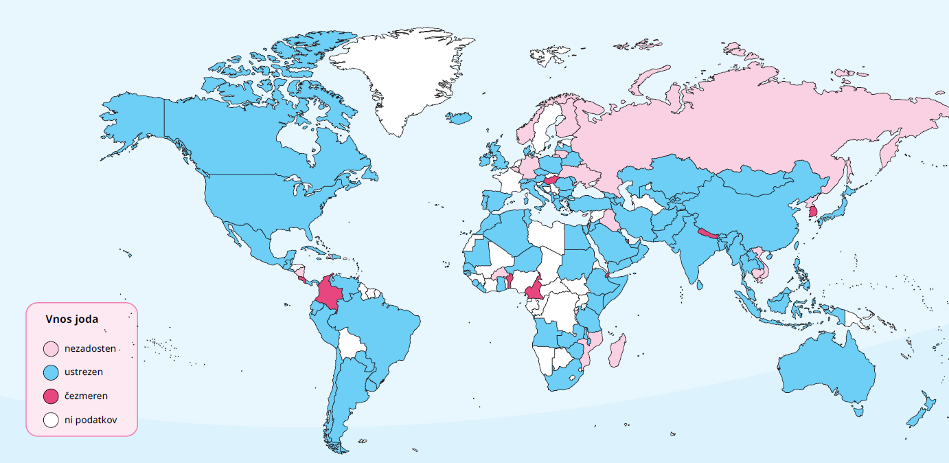
Poiščite svojo državo in preverite preskrbo z jodom
Notes:
Uporabite učinek povečave v predstavitvenem načinu, da najdete svojo državo.
Učence morda vprašajte o državah, kjer prebivalstvo dobi dovolj, premalo ali preveč joda.
Poudarite, da čeprav je vnos joda v splošni populaciji morda ustrezen, pa je lahko v nekaterih skupinah v populaciji nezadosten.

Slide 7
Kakšna je zgodovina pomanjkanja joda?
Duševna motnja vključuje težave pri učenju, pomnjenju, reševanju problemov, ki lahko vplivajo na posameznikovo sposobnost dojemanja informacij ali interakcijo s svetom na običajne načine.
Pomanjkanje joda ima dolgo zgodovino. Leta 326 pred našim štetjem je Aleksander Veliki opazil otekle vratove pri prebivalcih severnega območja današnjega Pakistana. To je bila golša, povečana ščitnica na vratu zaradi pomanjkanja joda.
Švica je bila prva država na svetu, ki je reševala problem pomanjkanja joda z jodiranjem soli (dodajanjem joda soli) in to počne že več kot sto let. Pred tem so imeli visoko stopnjo hude in trajne duševne motnje ter golše, zlasti v alpskih področjih z nizko vsebnostjo joda v tleh in rastlinah.
Pomanjkanje joda ali pomanjkanje hranil pomeni, da vaše telo ne dobi dovolj tega, kar potrebuje, na primer pomembnih vitaminov in
mineralov, kot je jod.
Notes:
Slovar: Duševna motnja vključuje težave pri učenju, pomnjenju, reševanju problemov, ki lahko vplivajo na posameznikovo sposobnost dojemanja informacij ali interakcijo s svetom na običajne načine.
Slovar: Pomanjkanje joda ali pomanjkanje hranil pomeni, da vaše telo ne dobi dovolj tega, kar potrebuje, na primer pomembnih vitaminov in mineralov, kot je jod.

Slide 8
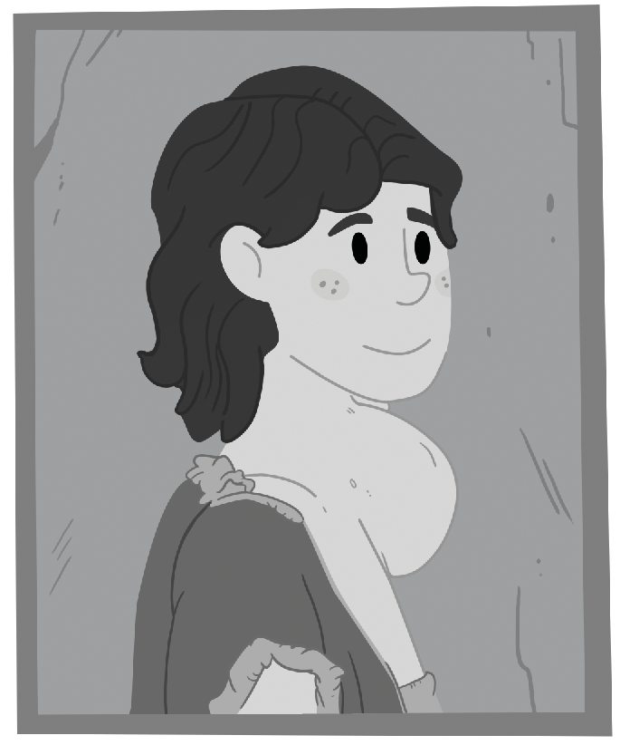
Kakšna je zgodovina pomanjkanja joda?
Pred približno 30 leti so se mednarodni voditelji, industrija soli in ljudje po celem svetu združili v akcijo za jodiranje soli, imenovano Univerzalno jodiranje soli. Zahvaljujoč tej akciji v večini sveta ne opažamo več znakov hudega pomanjkanja joda.
Še vedno pa opažamo zmerno in blago pomanjkanje, predvsem zaradi premajhne pozornosti na uporabo jodirane soli in uživanje živil, bogatih z jodom.

Slide 9
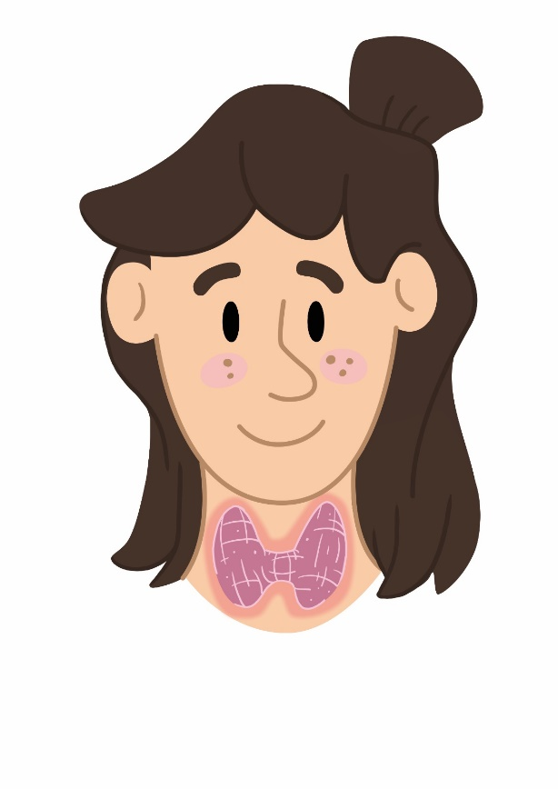
Jod: spodbuja rast in energijo
Jod je nujen za proizvodnjo ščitničnih hormonov, ki so potrebni za rast in presnovo. Ščitnica leži na sprednjem delu vratu pod grlom. Če ne more proizvesti ustrezne količine hormonov, lahko to negativno vpliva na zdravje. Bolezni ščitnice se lahko pojavijo tudi, če ščitnica ne dobi dovolj joda (proizvaja premalo ali preveč ščitničnih hormonov). Ker so ščitnični hormoni pomembni za presnovo, lahko pomanjkanje joda povzroči težave pri uravnavanju telesne temperature, utrujenost in spremembe v telesni teži.
Dejstvo
Ščitnica je majhna žleza v obliki metulja na sprednjem delu vratu pod grlom.
Notes:
Za to drsnico obstaja dodatna naloga.

Slide 10
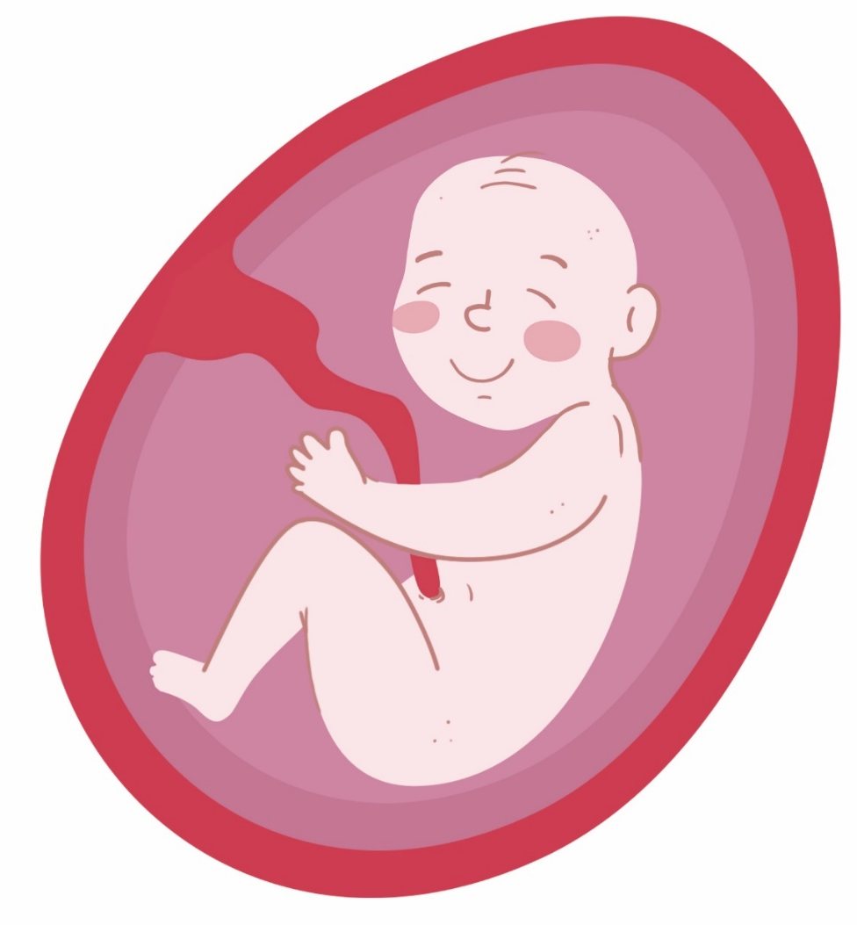
Jod v nosečnosti: rast in razvoj otrokovih možganov
Ustrezen vnos joda je pomemben že pred nosečnostjo.
Jod je ključen v nosečnosti, ker omogoča proizvodnjo ščitničnih hormonov. Ti hormoni so bistveni za zdrav razvoj otrokovih možganov in živčnega sistema.
Torej je jod pomemben za razvoj kognitivnih sposobnosti, učenje in splošno zdravje v obdobju rasti.
Notes:
Za to drsnico obstaja dodatna naloga.

Slide 11
Zakaj bi nas danes moralo skrbeti zaradi pomanjkanja joda?
Znaki hudega pomanjkanja joda sicer izginjajo, še vedno pa obstajata zmerno in blago pomanjkanje joda. Mnogi se ne zavedajo pomena zadostne količine joda v svoji prehrani, ker to ni več očitna, vidna težava.
Pomanjkanje joda vpliva na zdravje vseh skupin prebivalstva in je najpomembnejši preprečljiv razlog duševnih motenj.

Slide 12
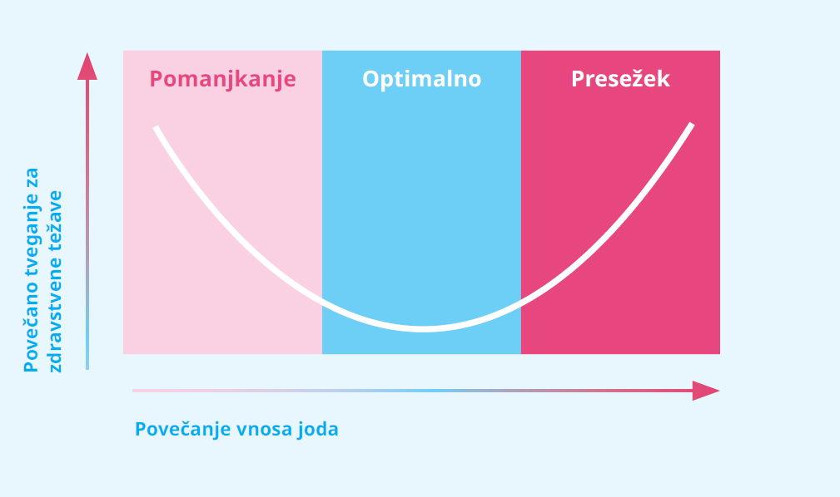
Ustrezna količina joda je pomembna za zdravje
Sklepali bi lahko, da če je majhna količina joda koristna za zdravje, je uživanje večje količine joda še boljše. Toda kot veliko drugih hranil, ga lahko zaužijete preveč. Zagotavljanje ustreznega, a ne prevelikega vnosa joda, je bistvenega pomena za zdravje.
Hipotiroza: če ščitnica ne dobi dovolj joda, lahko začne proizvajati premalo ščitničnih hormonov (hipotiroza).
Notes:
Slovar: Hipotiroza: če ščitnica ne dobi dovolj joda, lahko začne proizvajati premalo ščitničnih hormonov (hipotiroza).

Slide 13
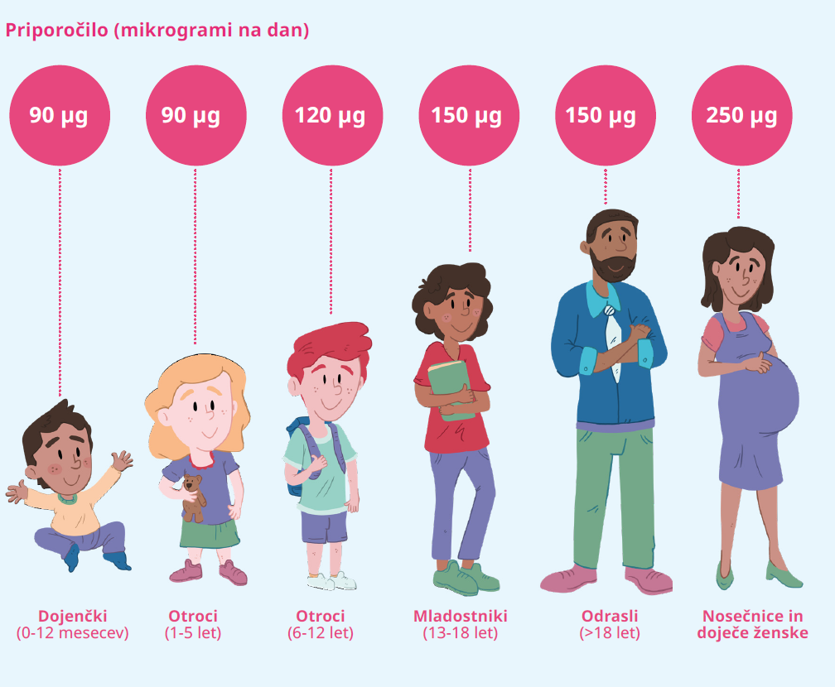
Priporočen vnos joda
– tudi med nosečnostjo in dojenjem
Svetovna zdravstvena organizacija (SZO) priporoča takšen dnevni vnos joda (2007). Ta priporočila temeljijo na povprečnem dnevnem vnosu joda, potrebnem za vzdrževanje ščitničnih hormonov in splošnega dobrega počutja za različne starostne skupine in življenjska obdobja.

Slide 14
Priporočen vnos joda
Dejstvo
μg je tako majhna količina, da jo je težko ponazoriti: količina joda, ki jo
potrebujete v enem dnevu, je tako majhna, da boste v celem življenju
potrebovali manj kot eno čajno žličko joda.

Slide 15
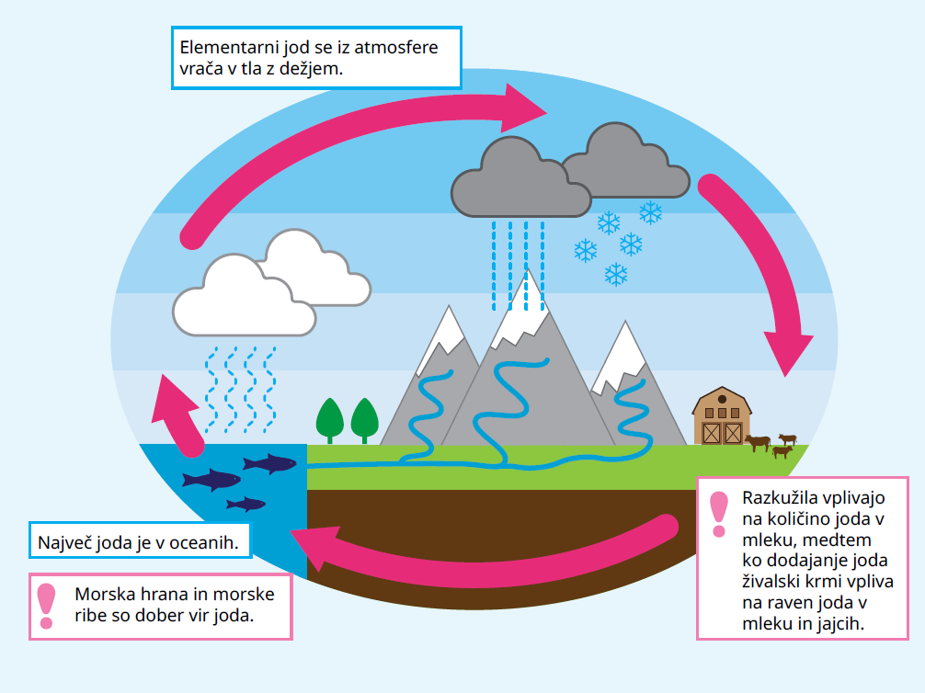
Cikel joda
Potovanje joda se začne v oceanu, kjer ga ribe, školjke in morske alge vsrkajo iz morske vode. Iz oceana jod izhlapeva v zrak v drobnih kapljicah. Ko dežuje, te kapljice padejo na zemljo, ki jih vsrka.

Slide 16
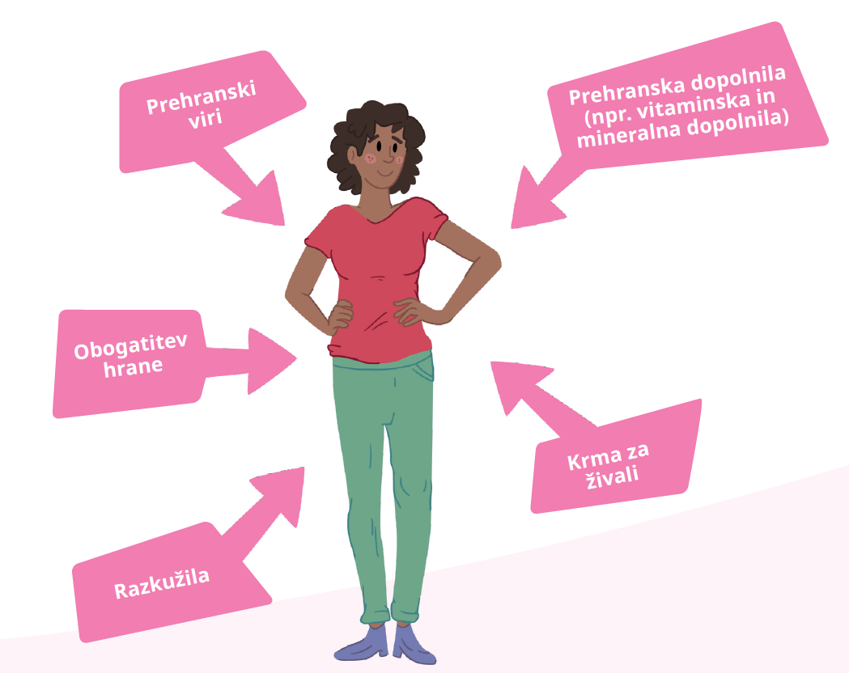
Cikel joda
Poleg tega pa nacionalni predpisi o vsebnosti joda v živalski krmi, obogateni hrani in programi jodiranja soli vplivajo na raven joda v živilih. V nekaterih državah se jod uporablja tudi kot razkužilo med molžo, zato so tudi mleko in mlečni izdelki dober vir joda v prehrani. Jod torej vstopa v prehransko verigo na različne načine.
Obogatitev pomeni, da nekaterim živilom, kot so sol, kruh, kosmiči ali mleko, dodajo bistvene vitamine ali minerale, kot je jod. Cilj je povečati
količino nekaterih hranil v določenih živilih in zagotoviti, da ljudje dobijo dovolj pomembnih vitaminov in mineralov.
Notes:
Slovar: Obogatitev pomeni, da nekaterim živilom, kot so sol, kruh, kosmiči ali mleko, dodajo bistvene vitamine ali minerale, kot je jod. Cilj je povečati količino nekaterih hranil v določenih živilih in zagotoviti, da ljudje dobijo dovolj pomembnih vitaminov in mineralov.

Slide 17

Kako lahko države zagotovijo svojim prebivalcem dovolj joda s prehrano?
Države lahko zagotovijo svojemu prebivalstvu dovolj velik vnos joda na različne načine. Številne države imajo programe jodiranja soli, vendar pa se lahko razlikujejo glede količine joda, dodanega soli (to je odvisno od tega, koliko joda potrebujejo ljudje v določeni državi). V nekaterih državah je obvezno uporabljati jodirano sol (sol z dodanim jodom) za proizvodnjo kruha in pripravljenih živil, v drugih pa je to prostovoljno.

Slide 18

Kako lahko države zagotovijo svojim prebivalcem dovolj joda s prehrano?
Obstajajo tudi drugi načini vnosa joda v prehranjevalno verigo, vključno z obogatitvijo živalske krme in uporabo razkužil v živilih. Ti vplivajo na količino joda v živilih, kot so mleko in jajca zaradi vrste živalske krme ali načina proizvodnje hrane.
Zakonodaja v zvezi z jodirano soljo, kultura prehranjevanja in geografske razmere lahko povzročijo velike razlike v vnosu joda med državami – celo med tistimi, ki so si geografsko blizu.

Slide 19
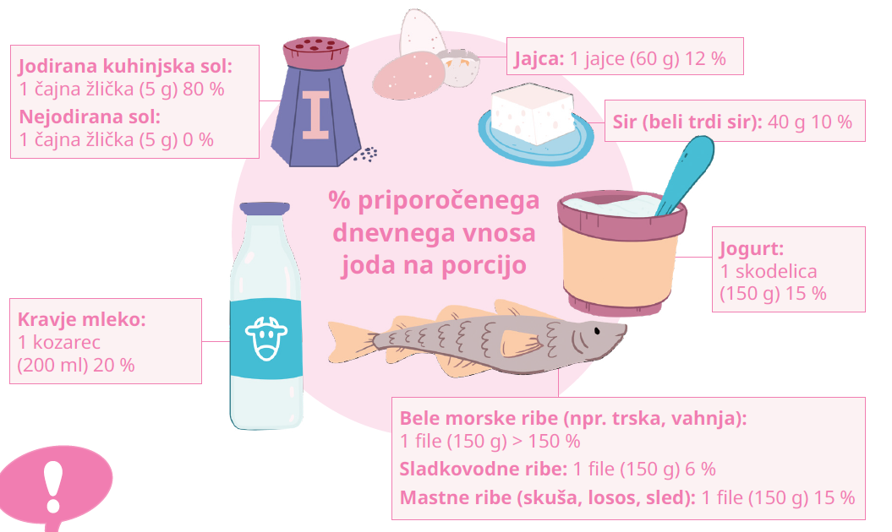
Viri joda
Velikosti porcij za vnos priporočenih dnevnih količin joda s prehrano

Slide 20
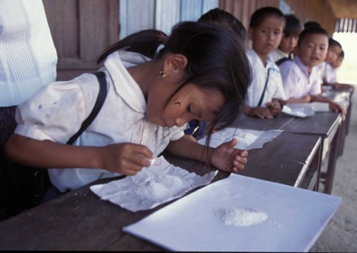
Ali ni sol slaba za nas?
SZO podpira jodiranje soli kot najboljšo strategijo za dovolj velik vnos joda. Vendar pa SZO skrbi tudi količina zaužite soli, ki lahko povzroči druge zdravstvene težave, kot so zvišan krvni tlak, bolezni srca in možgansko kap. Ljudje morajo uživati manj soli, vendar naj bo ta jodirana.

Slide 21
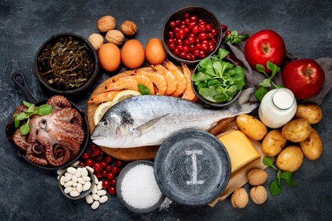
Oblikovanje obrokov, bogatih z jodom: skupinsko delo
V majhni skupini ali po dva in dva sestavite obrok za kosilo, bogat z jodom.
Odločite se lahko tudi, da boste sestavili tri glavne jedi za noseče/nenoseče ženske, vegetarijance ali vegane tako, da bo zadoščeno njihovim prehranskim potrebam.
Predstavite svoje delo ostalim in se o njem pogovorite s sošolci.
Notes:
Za to drsnico obstaja dodatna naloga.
Poudarek: ko je s prehrano težko zagotoviti ustrezen vnos joda, npr. pri vegetarijanki ali veganki, ki želi zanositi, so morda potrebna prehranska dopolnila.

Slide 22
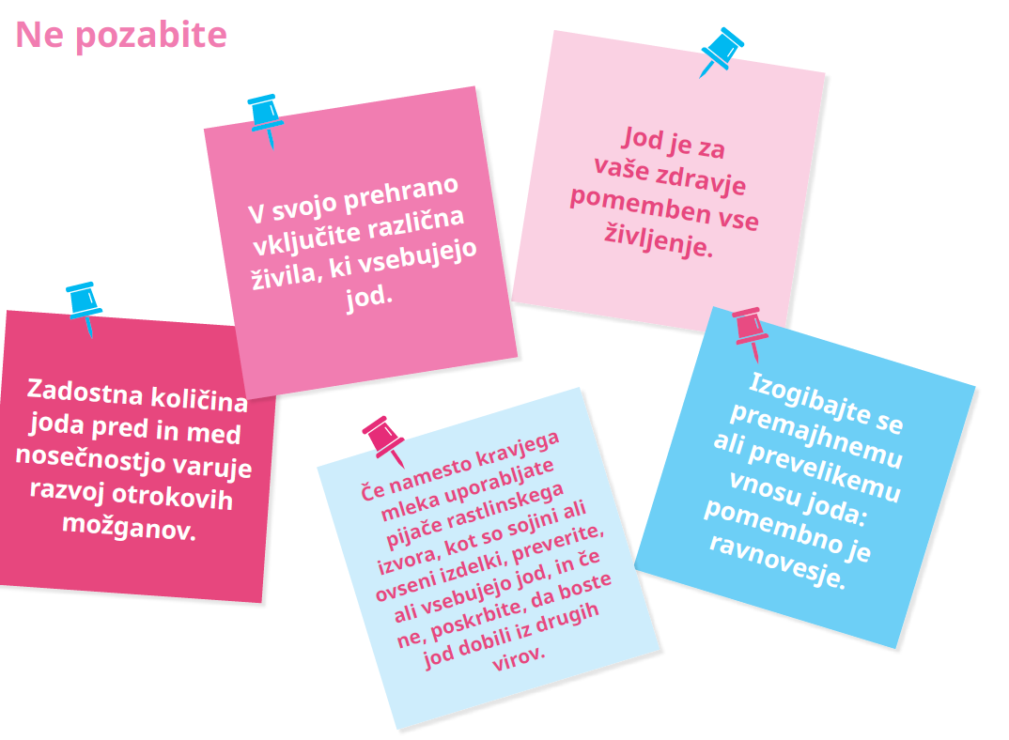
Ne pozabite

Slide 23
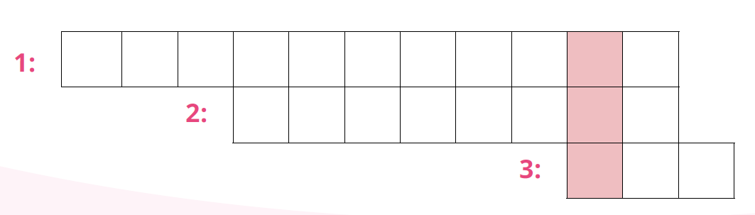
Križanka
1. Ženske potrebujejo večji vnos joda med ______________________.
2. Jod je pomemben za razvoj otrokovih _______________________.
3. Kot mladostnik potrebujete 150 mikrogramov joda na __________.
Notes:
1. Ženske potrebujejo večji vnos joda med ______________________.
2. Jod je pomemben za razvoj otrokovih _______________________.
3. Kot mladostnik potrebujete 150 mikrogramov joda na __________.

Slide 24
Odkrijte napake
Ustrezen vnos joda je bistvenega pomena za preprečevanje pomanjkanja železa.
Zadostna količina joda v prehrani je še zlasti pomembna v starosti.
Globalna kampanja za jodiranje soli pred 100 leti je pomagala zmanjšati pojavnost gluhosti.
Poleg jodirane soli sta pomembna vira joda še čokolada in riž.
Notes:
Pravilni odgovori:
Ustrezen vnos joda je bistvenega pomena za preprečevanje pomanjkanja joda.
Zadostna količina joda v prehrani je še zlasti pomembna v nosečnosti.
Globalna kampanja za jodiranje soli pred 30 leti je pomagala zmanjšati pojavnost golše.
Poleg jodirane soli so pomembni viri joda še morski sadeži in mlečni izdelki.

Slide 25
Vaje modula A – odgovori
A1: Na katere funkcije v vašem telesu jod vpliva in jih uravnava?
(Označite lahko več možnosti.)
Krvni obtok
Presnova
Razvoj možganov, zlasti med nosečnostjo in zgodnjim otroštvom
Reproduktivna funkcija in plodnost
Dihalna funkcija
Rast in razvoj, zlasti v otroštvu in adolescenci
Notes:
Pravilni odgovori:
Presnova
Razvoj možganov, zlasti med nosečnostjo in zgodnjim otroštvom
Rast in razvoj, zlasti v otroštvu in adolescenci

Slide 26
Vaje modula A – odgovori
A1: Na katere funkcije v vašem telesu jod vpliva in jih uravnava?
(Označite lahko več možnosti.)
Krvni obtok
Presnova
Razvoj možganov, zlasti med nosečnostjo in zgodnjim otroštvom
Reproduktivna funkcija in plodnost
Dihalna funkcija
Rast in razvoj, zlasti v otroštvu in adolescenci
Notes:
Pravilni odgovori:
Presnova
Razvoj možganov, zlasti med nosečnostjo in zgodnjim otroštvom
Rast in razvoj, zlasti v otroštvu in adolescenci

Slide 27
Vaje modula A – odgovori
A2: Izpolnite prazna polja
Pomanjkanje joda v prehrani lahko povzroči stanje, znano kot ___________, za katerega je značilna povečana ___________.
Krivulja v obliki črke U ponazarja, da lahko dobite _______ in _______ joda.
Premalo joda med nosečnostjo lahko povzroči __________________ in upočasnjen razvoj ______________________.
Notes:
Pravilni odgovori:
Pomanjkanje joda v prehrani lahko povzroči stanje, znano kot ___golša___, za katerega je značilna povečana _ščitnica_.
Krivulja v obliki črke U ponazarja, da lahko dobite _preveč_ in _premalo_ joda.
Premalo joda med nosečnostjo lahko povzroči _pomanjkanje ščitničnih hormonov in upočasnjen razvoj___možganov__.

Slide 28
Vaje modula A – odgovori
A3: Katera živila so dobri viri joda? (Izberete lahko več kot en odgovor)
Jajca
Kruh
Žitarice
Mleko in mlečni izdelki
Ribe in morski sadeži
Sadje in zelenjava
Krompir
Rastlinska olja
Jodirana sol
Notes:
Pravilni odgovori:
Jajca
Mleko in mlečni izdelki
Ribe in morski sadeži
Jodirana sol

Slide 29
Vaje modula A – odgovori
A3: Katera živila so dobri viri joda? (Izberete lahko več kot en odgovor)
Jajca
Kruh
Kosmiči
Mleko in mlečni izdelki
Ribe in morski sadeži
Sadje in zelenjava
Krompir
Rastlinska olja
Jodirana sol
Notes:
Pravilni odgovori:
Jajca
Mleko in mlečni izdelki
Ribe in morski sadeži
Jodirana sol

Slide 30
Vaje modula A – odgovori
A4: Kakšen dnevni vnos joda priporoča SZO mladostnikom?
100 µg
150 µg
200 µg
250 µg
350 µg
600 µg
1000 µg
Notes:
Pravilni odgovor:
150 µg

Slide 31
Vaje modula A – odgovori
A4: Kakšen dnevni vnos joda priporoča SZO mladostnikom?
100 µg
150 µg
200 µg
250 µg
350 µg
600 µg
1000 µg
Notes:
Pravilni odgovor:
150 µg

Slide 32
Vaje modula A – odgovori
A5: Kakšen dnevni vnos joda priporoča SZO nosečnicam?
75 µg
100 µg
150 µg
175 µg
200 µg
250 µg
600 µg
1000 µg
Notes:
Pravilni odgovor:
250 µg

Slide 33
Vaje modula A – odgovori
A5: Kakšen dnevni vnos joda priporoča SZO nosečnicam?
75 µg
100 µg
150 µg
175 µg
200 µg
250 µg
600 µg
1000 µg
Notes:
Pravilni odgovor:
250 µg

Slide 34
Vaje modula A – odgovori
A6: Zakaj je jod nujen med nosečnostjo? (Izberete lahko več kot en odgovor)
Pomemben je za razvoj otrokovih kosti in zob
Pomemben je za razvoj otrokovih možganov in živčnega sistema
Zagotavlja rast otroka
Pomemben je za razvoj otrokovih organov in kože
Notes:
Pravilni odgovori:
Pomemben je za razvoj otrokovih možganov in živčnega sistema
Zagotavlja rast otroka

Slide 35
Vaje modula A – odgovori
A6: Zakaj je jod nujen med nosečnostjo? (Izberete lahko več kot en odgovor)
Pomemben je za razvoj otrokovih kosti in zob
Pomemben je za razvoj otrokovih možganov in živčnega sistema
Zagotavlja rast otroka
Pomemben je za razvoj otrokovih organov in kože
Notes:
Pravilni odgovori:
Pomemben je za razvoj otrokovih možganov in živčnega sistema
Zagotavlja rast otroka

Slide 36
Vaje modula A – odgovori
A7: Koliko?
Koliko jajc bi morali pojesti na dan, da bi dobili kot mladostnik dovolj joda?
2 jajci
5 jajc
6 jajc
9 jajc
Notes:
Pravilni odgovor:
9 jajc
Pozor: Prosimo, poudarite, da je to samo vaja. Pomembno je, da v svojo prehrano vključite več virov joda in ne izključno jajc.

Slide 37
Vaje modula A – odgovori
A7: Koliko?
Koliko porcij bele ribe (150 g) bi morali pojesti na dan, da bi dobili kot mladostnik dovolj joda?
1 porcijo
2 porciji
3 porcije
4 porcije
Notes:
Pravilni odgovor:
1 porcijo

Slide 38
Vaje modula A – odgovori
A7: Koliko?
Koliko kozarcev kravjega mleka bi morali popiti na dan, da bi dobili kot mladostnik dovolj joda?
1 kozarec mleka
2-3 kozarce mleka
5 kozarcev mleka
10 kozarcev mleka
Notes:
Pravilni odgovor:
5 kozarcev mleka

Slide 39
Skupinsko delo v modulu B
Prizadevanje za ozaveščanje o jodu: izdelava vprašalnika za skupnost
Detektiv za jod: raziskovanje družinskih zapisov o hrani
Naloga
Sodelujte s svojimi sošolci in sestavite vprašalnik, v katerem družino in prijatelje ali ljudi iz svoje skupnosti vprašate o jodu in o tem, kako vpliva na njihovo zdravje.
Kako izdelati vprašalnik in kako narediti raziskavo? Več si oglejte na platformi ABC joda
Naloga
Sodelujte s svojo skupino pri ustvarjanju zapisov o hrani z jodom, pri čemer se osredotočite na to, kje dobijo jod v svoji prehrani: uporabite orodje za povratne informacije o jodu.
Kako narediti zapis o hrani? Več si oglejte na platformi ABC joda
Raziskava o jodu: raziskovanje lokalnih virov hrane
Sledenje jodu: kartiranje globalnih obogatitvenih programov
Naloga
Vi in vaša skupina boste preučevali in primerjali programe jodiranja v različnih državah, tudi v svoji.
Naučite se več o obogatitvenih programih na platformi ABC joda
Naloga
Raziščite lokalne trgovine in tržnice, da odkrijete živila, bogata z jodom. Sodelujte s svojo skupino pri izbiri trgovin, pregledu izdelkov in dokumentiranju ugotovitev. Pripravite predstavitev za razred. Druga možnost je, da izvedete spletno iskanje.
Smernice za svojo raziskavo poiščite na platformi ABC joda
Notes:
Za nalogo “Sledenje jodu: kartiranje globalnih obogatitvenih programov” potrebujejo učenci internetni dostop.
Pri pripravah na skupinsko delo premislite,:
katero od 4 nalog lahko izberejo učenci, ali pa opravite predizbor, v katerem izberete nalogo oziroma naloge
kako velika bo skupina, kar je odvisno od števila učencev in izbrane naloge
kako boste učence razdelili v skupine
Ko boste predstavljali skupinsko delo,:
pazite, da bodo navodila za nalogo jasna, vključno z natančnimi napotki o tem, kaj morajo učenci narediti in s podrobnostmi o pričakovanem rezultatu njihovega skupinskega dela
pojasnite učencem, po katerih merilih bodo ocenjevane njihove predstavitve v razredu
Za modula B in C lahko skupinske predstavitve ocenite po naslednjih kriterijih:
sposobnost učencev za oblikovanje raziskovalnih vprašanj
zbiranje in analiziranje podatkov
učinkovitost delovanja učencev v skupini
sposobnost učencev, da izmenjujejo ideje in sporočajo svoje ugotovitve
izvirnost in ustvarjalnost učencev

Slide 40
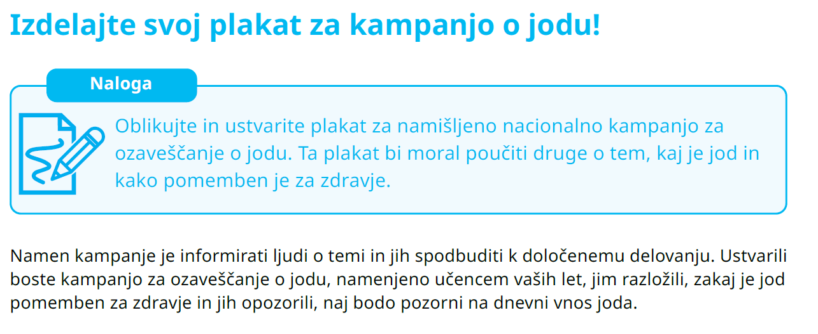
Skupinsko delo v modulu C
Notes:
Pri pripravah na skupinsko delo premislite,:
katero od petih nalog lahko izberejo učenci, ali pa opravite predizbor, v katerem izberete nalogo oziroma naloge
kako velika bo skupina, kar je odvisno od števila učencev in izbrane naloge
kako boste učence razdelili v skupine
Ko boste predstavljali skupinsko delo,:
pazite, da bodo navodila za nalogo jasna, vključno z natančnimi napotki o tem, kaj morajo učenci narediti in podrobnostmi o pričakovanem rezultatu njihovega skupinskega dela
pojasnite učencem, po katerih merilih bodo ocenjevane njihove predstavitve v razredu
Za modula B in C lahko skupinske predstavitve ocenite po naslednjih kriterijih:
sposobnost učencev za oblikovanje raziskovalnih vprašanj
zbiranje in analiziranje podatkov
učinkovitost delovanja učencev v skupini
sposobnost učencev, da izmenjujejo ideje in sporočajo svoje ugotovitve
izvirnost in ustvarjalnost učencev

